Slide 1



إعداد الأستاذة
نبتة الأسمري

Slide 2

الفصل السادس
العملياتُ علَى الكسورِ الاعتياديةِ

Slide 3

اختبار الفصل السادس

Slide 4

قرب الأعداد الكسريةَ التالية إلى أقرب نصف:
5
7
8
4
1
1
10
18
1
1
2
2
1
17
11
11
3

Slide 5
سباق تتابع:
4
يريد مدرب سباق تتابع اختيار 3 من 4 لاعبين. فما عدد الطرق التي يمكنه اختيار الفريق بها؟ استعمل خطة تمثيل المسألة.
بتمثيل المسألة نجد أنه يمكن تمثيلها ب 2 طريقة.

Slide 6
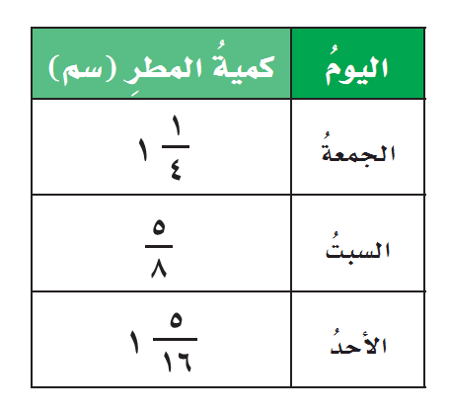
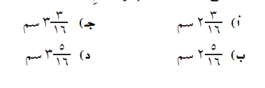
اختيار من متعدد:
5
الجدول المجاور يوضح كمية المطر الساقطة على إحدى المناطق في ثلاثة أيام متتالية. أوجد مجموع كميات الأمطار في الأيام الثلاثة؟
جـ

Slide 7
أوجد ناتج الجمع والطرح في كل مما يأتي، ثم اكتبه في أبسط صورة:
7
9
5
9
2
9
6
+ =
13
24
3
8
11
12
7
- =
9
10
2
4
2
5
8
+ =
25
48
3
16
17
24
9
- =

Slide 8
حفل:
10
1
3
1
6
بعد انتهاء حفل، تبقى كعكة، و
كعكة أخرى مماثلة. ما الكسر الدال على ما تبقى من الكعتين؟
1
2

Slide 9
أوجد ناتج الجمع أو الطرح في كل مما يأتي في أبسط صورة:
2
5
1
5
11
3
5
6
2 + 4 =
1
2
5
8
12
1
8
2
6 - 4 =
9
10
3
5
1
2
13
3
11 - 7 =

Slide 10
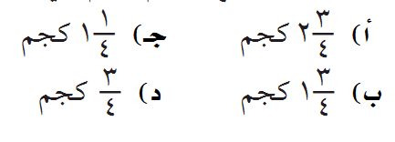
اختيار من متعدد:
14
1
4
لدى عائشة 3 كجم أرز، استعملت منها 1 كجم. فكم بقى لديها؟
ب

Slide 11
قدر ناتج كل مما يأتي:
7
1
3
15
× 22 =
20
1
9
2
3
16
3 × 5 =
35
7
8
17
× 39 =
56
1
7
4
5
18
6 × 8 =

Slide 12
أوجد ناتج الضرب، ثم اكتبه في أبسط صورة:
×
19
2
5
2
9
3
5
7 × 5
20
42
1
3
7
8

Slide 13
21
مساحة: تستعمل الصيغة م= ق ع لإيجاد مساحة متوازي الأضلاع، حيث تمثل ق طول القاعدة، وَع الارتفاع. أوجد مساحة متوازي الأضلاع المرسوم أدناه.

Slide 14
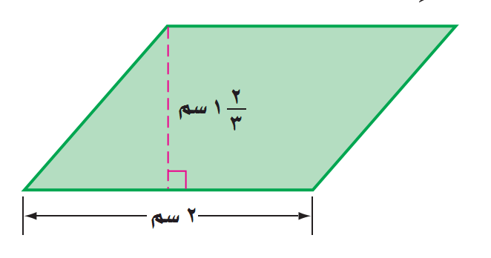
21
مساحة متوازي الأضلاع= 2× = 3سم²
1
3
5
3

Slide 15
أوجد ناتج القسمة في كل مما يأتي، ثم اكتبه في أبسط صورة:
22
÷
3
4
1
8
1
6

Slide 16
أوجد ناتج القسمة في كل مما يأتي، ثم اكتبه في أبسط صورة:
23
÷ 4
2
5
1
10

Slide 17
أوجد ناتج القسمة في كل مما يأتي، ثم اكتبه في أبسط صورة:
24
5 ÷ 1
1
2
3
4
5
6
3

Slide 18
25
2
3
الجبر: إذا كانت س= 7،
ص= 1. فأوجد قيمة
س ÷ ص، ثم اكتب الناتج في أبسط صورة.
4
5

Slide 19
س ÷ ص= 7÷ 1= 4
7
27
4
5
2
3

